Slide 1

საქართველოს კიბოს პოპულაციური რეგისტრის მონაცემთა პირველადი ანალიზი 2015-2017
28 მარტი, 2018
დაავადებათა კონტროლისა და საზოგადოებრივი ჯანმრთელობის ეროვნული ცენტრი
www.ncdc.ge

Slide 2
კიბოს ავადობა საქართველოსა და ევროპის რეგიონში
წყარო: ჯანმო-ს მონაცემთა ბაზა „ჯანმრთელობა ყველასათვის“, დკსჯეც
დაავადებათა კონტროლისა და საზოგადოებრივი ჯანმრთელობის ეროვნული ცენტრი
www.ncdc.ge

Slide 3
ყველა ლოკალიზაციის კიბოს ახალი შემთხვევები სქესის მიხედვით საქართველოსა და ევროპის რეგიონში
ქალები
კაცები
წყარო: ჯანმო-ს მონაცემთა ბაზა „ჯანმრთელობა ყველასათვის“, დკსჯეც

Slide 4
კიბოთი სიკვდილიანობა 100000 მოსახლეზე საქართველოსა და ევროპის რეგიონში
წყარო: ჯანმო-ს მონაცემთა ბაზა „ჯანმრთელობა ყველასათვის“

Slide 5
ასაკ-სპეციფიური ინციდენტობა ყველა ლოკალიზაციის კიბო, ორივე სქესი, საქართველო 2015-2017

Slide 6
ყველა ლოკალიზაციის კიბოს ავადობის ასაკ-სპეციფიური მაჩვენებელი (100 000 მოსახლეზე) სქესის მიხედვით, 2017

Slide 7
ყველა ლოკალიზაციის კიბოს ავადობის ასაკ-სპეციფიური მაჩვენებელი (100 000 მოსახლეზე) სქესის მიხედვით, 2017

Slide 8
კიბოს ინციდენტობა საცხოვრებელი ადგილის მიხედვით საქართველო, მაჩვენებელი 100000 მოსახლეზე

Slide 9
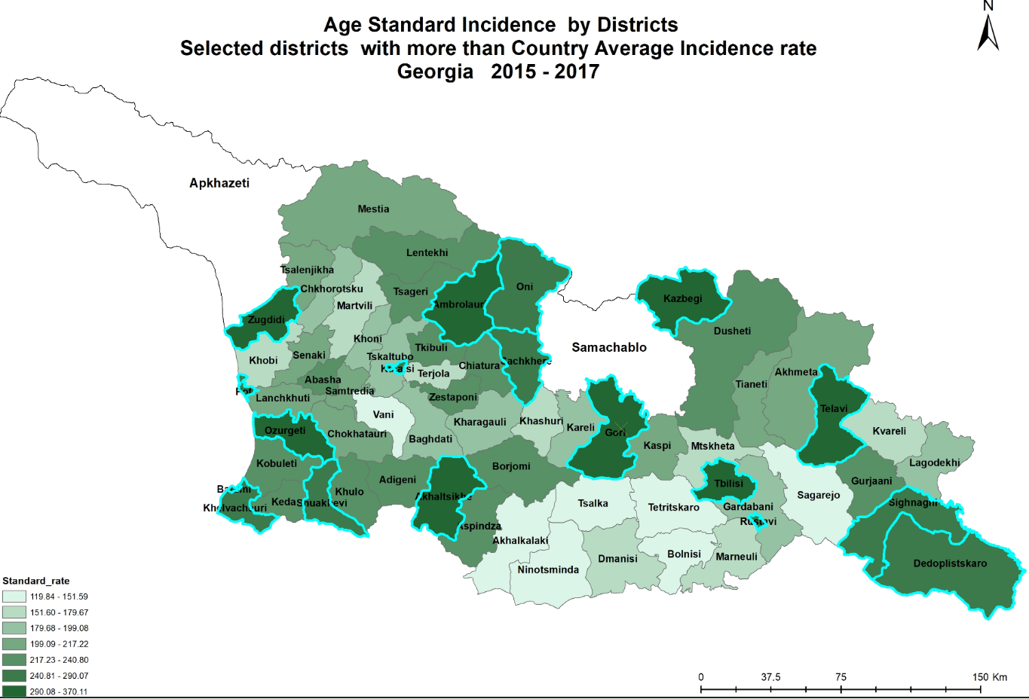
ასაკ-სტანდარტიზებული ავადობა რეგიონების მიხედვით
რუქაზე მარკირებულია ის მუნიციპალიტეტები, სადაც ასაკ-სტანდარტიზებული ავადობა საქართველოს საშუალო მაჩვენებელს აღემატება

Slide 10
კიბოს ახალი შემთხვევების განაწილება დიაგნოზის დასმის მომენტში დაავადების სტადიის მიხედვით (%)

Slide 11
მიზნობრივი პოპულაციის კიბოს სკრინინგით მოცვის მაჩვენებელები კიბოს ლოკალიზაციის მიხედვით, 2016
კიბოს ლოკალიზაცია | მოცვის მაჩვენებელი (%)
 | თბილისი | რეგიონები
ძუძუ | 18 | 9.2
საშვილოსნოს ყელი | 18 | 11.5
კოლორექტული | 3 | 1.6
პროსტატა | 5 | 3.3
კიბოს სკრინინგის მოცვის მაჩვენებელები სხვა ქვეყნებში
ძუძუს: ფინეთი - 80%, შვედეთი - 81%, საბერძნეთი - 40%, პორტუგალია - 34%
საშვილოსნოს ყელი - განვითარებულ ქვეყნებში საშუალო მაჩვენებელი 63% (ვარირებს ≈45-80%-ის ფარგლებში), განვითარებად ქვეყნებში საშუალო მაჩვენებელი 19% (ვარირებს 1-40%-მდე)
კოლორექტული: თურქეთი - 30%, ნორვეგია - 64%, მონტენეგრო - 33%

Slide 12
კიბოს ახალი შემთხვევების ხვედრითი წილი ჩატარებული მკურნალობის მიხედვით, საქართველო

Slide 13
კიბოს ახალი შემთხვევების % რომელიც სხვადასხვა სახის სამედიცინო მომსახურებას საჭიროებს (ამერიკის კიბოს ნაციონალური ინსტიტუტის შეფასებით)
ქვეყნები | ქირურგიული ჩარევა (%) | ქიმიოთერაპია (%) | რადიოთერაპია (%)
საქართველო (არსებული) | 55 | 18 | 11
საქართველო | 51 | 72 | 57
სომხეთი | 42 | 67 | 52
ბელარუსი | 51 | 70 | 55
ლიტვა | 51 | 75 | 60
მოლდოვა | 65 | 74 | 59

Slide 14
ქალებში ყველაზე მაღალი ავადობის მქონე ხუთი ლოკალიზაციის კიბო
გლობალურად, 2015:
ძუძუ
კოლორექტული
ფილტვი
საშვილოსნოს ყელი
საშვილოსნოს ტანი

Slide 15
ქალთა შორის მაღალი ავადობის მქონე კიბოს ასაკ-სპეციფიკური მაჩვენებელი 100000 ქალზე

Slide 16
ქალთა შორის მაღალი ავადობის მქონე კიბოს სტადიები გამოვლენისას

Slide 17
ძუძუს კიბოს ინციდენტობა საქართველოსა და ევროპის რეგიონში
წყარო: ჯანმო-ს მონაცემთა ბაზა „ჯანმრთელობა ყველასათვის“, დკსჯეც

Slide 18
ძუძუს კიბოს ასაკ-სტანდარტიზებილი ავადობისა და საკვდილიანობის მაჩვენებლები გლობალურად და რეგიონების მიხედვით მსოფლიოში, 2015
წყარო: JAMA Oncol. 2017; 3 (4):524-548

Slide 19
კოლორექტული კიბოს ასაკ-სტანდარტიზებილი ავადობისა და საკვდილიანობის მაჩვენებლები გლობალურად და რეგიონების მიხედვით მსოფლიოში, ქალები 2015
წყარო: JAMA Oncol. 2017; 3 (4):524-548

Slide 20
საშვილოსნოს ყელის კიბოს ინციდენტობა საქართველოსა და ევროპის რეგიონში
წყარო: ჯანმო-ს მონაცემთა ბაზა „ჯანმრთელობა ყველასათვის“, დკსჯეც

Slide 21
საშვილოსნოს ყელის კიბოს ასაკ-სტანდარტიზებილი ავადობისა და საკვდილიანობის მაჩვენებლები გლობალურად და რეგიონების მიხედვით მსოფლიოში, 2015
წყარო: JAMA Oncol. 2017; 3 (4):524-548

Slide 22
საშვილოსნოს ტანის კიბოს ასაკ-სტანდარტიზებილი ავადობისა და საკვდილიანობის მაჩვენებლები გლობალურად და რეგიონების მიხედვით მსოფლიოში, 2015
წყარო: JAMA Oncol. 2017; 3 (4):524-548

Slide 23
კაცებში ყველაზე მაღალი ავადობის მქონე ხუთი ლოკალიზაციის კიბო
გლობალურად, 2015:
პროსტატის
ფილტვის
კოლორექტული
კუჭის
ღვიძლის
ფილტვი
კოლორ
ხორხი
წყარო: კიბოს პოპულაციური რეგისტრი

Slide 24
კაცებში მაღალი ავადობის მქონე კიბოს ასაკ-სპეციფიკური მაჩვენებელი 100000 კაცზე

Slide 25
კაცებში მაღალი ავადობის მქონე კიბოს სტადიები გამოვლენისას

Slide 26
კაცებში ფილტვის კიბოს ინციდენტობა საქართველოსა და ევროპის რეგიონში
წყარო: ჯანმო-ს მონაცემთა ბაზა „ჯანმრთელობა ყველასათვის“, დკსჯეც

Slide 27
ფილტვის კიბოს ასაკ-სტანდარტიზებილი ავადობისა და საკვდილიანობის მაჩვენებლები გლობალურად და რეგიონების მიხედვით მსოფლიოში, კაცები 2015
წყარო: JAMA Oncol. 2017; 3 (4):524-548

Slide 28
შარდის ბუშტის კიბოს ასაკ-სტანდარტიზებილი ავადობისა და საკვდილიანობის მაჩვენებლები გლობალურად და რეგიონების მიხედვით მსოფლიოში, კაცები 2015
წყარო: JAMA Oncol. 2017; 3 (4):524-548

Slide 29
პროსტატის კიბოს ასაკ-სტანდარტიზებილი ავადობისა და საკვდილიანობის მაჩვენებლები გლობალურად და რეგიონების მიხედვით მსოფლიოში, 2015
წყარო: JAMA Oncol. 2017; 3 (4):524-548

Slide 30
კოლორექტული კიბოს ასაკ-სტანდარტიზებილი ავადობისა და საკვდილიანობის მაჩვენებლები გლობალურად და რეგიონების მიხედვით მსოფლიოში, კაცები, 2015
წყარო: JAMA Oncol. 2017; 3 (4):524-548

Slide 31
კუჭის კიბოს ასაკ-სტანდარტიზებილი ავადობისა და საკვდილიანობის მაჩვენებლები გლობალურად და რეგიონების მიხედვით მსოფლიოში, კაცები, 2015
წყარო: JAMA Oncol. 2017; 3 (4):524-548

Slide 32
უფრო ვრცლად ფარისებრი ჯირკვლის კიბოს შესახებ: მნიშვნელოვანი ფაქტები
ფჯკ-თი ავადობის უწყვეტი ზრდა მსოფლიოს მრავალ ქვეყანაში ვლინდება, თანაც, მატება ძირითადად შეეხება ქალთა პოპულაციას
მეტ წილ ქვეყნებში გასული საუკუნის 80–იანი წლებიდან გაიზარდა 2–ჯერ
ავსტრალიაში 2.5–ჯერ
იტალია, აშშ და ისრაელში თითქმის 3-ჯერ
ჩეხეთის რესპუბლიკაში 4–ჯერ
მაღალი ავადობის ქვეყნებში ფჯკ-თი ავადობა 100000 ქალზე 10–ს შეადგენს, საქართველოში აღნიშნული მაჩვენებელი 30–ს უტოლდება
National Center for Disease Control & Public Health
www.ncdc.ge
Notes:
უპირველესი ყოვლისა, უნდა გაუმჯობესდეს მდგომარება კიბოს ადრეულ სტადიაზე გამოვლენის თვალსაზრისით, რაც, თავის მხრივ, სიკვდილიანობის მაჩვენებლებზე იქონიებს ზეგავლენას.
დიაგნოსტიკის ხარისხის გაუმჯობესების მიზნით ქვეყნის მასშტაბით უნდა მოხდეს ლაბორატორიული დიაგნოსტიკის უნიფიცირება;
რეგიონში მცხოვრები მოსახლეობის სწორი დიაგნოსტიკისადმი ხელმისაწვდომობის გაზრდის მიზნით თანამედროვე ტექნიკური აღჭურვილობის მქონე ცენტრების (3-4 ცენტრი) ქვეყნის მასშტაბით გადანაწილება;
სხივური დიაგნოსტიკის როლი ძალზე დიდია კიბოს ადგილობრივ-რეგიონალური და სისტემური გავრცელების შეფასების თვალსაზრისით, რაც თავის მხრივ მნიშვნელოვანია ოპერაბელობის ან მკურნალობის ეფექტური მეთოდების შეფასების მიზნით. საქართველოში კიბოს გავრცელების თავისებურებები გვკარნახობს, რომ საჭიროა სხივური დიაგნოსტიკის სხვადასხვა მეთოდების გაფართოება, ამასთან უნდა განისაზღვროს სამედიცინო მომსახურების თითოეულ დონეზე გამოყენებული სხივური დიაგნოსტიკის მეთოდები.
ორგანოთა სისტემების მიხედვით მასალის დამუშავების და დიაგნოსტიკის ეროვნული გაიდლაინების შექმნა;

Slide 33
მნიშვნელოვანი ფაქტები
გლობალურად ფჯკ–ს თანაფარდობა მამაკაცი/ქალი დაახლოებით 1:3,3–ს შეადგენს, საქართველოში განსხვავება ბევრად მეტია, დაახლოებით 1:5,1
ფჯკ–ს ავადობის მატებას უმეტესწილად განაპირობებს პაპილარული (არააგრესიული, რომელსაც ახასიათებს ნელი ზრდა) მიკროკაცინომას ჰისტოლოგიური ტიპის გამოვლენის მატება
მსოფლიოში ავადობის ზრდას ადგილი აქვს სიკვდილიანობის არამდგრადი შემცირების ფონზე ორივე სქესისთვის
National Center for Disease Control & Public Health
www.ncdc.ge
Notes:
უპირველესი ყოვლისა, უნდა გაუმჯობესდეს მდგომარება კიბოს ადრეულ სტადიაზე გამოვლენის თვალსაზრისით, რაც, თავის მხრივ, სიკვდილიანობის მაჩვენებლებზე იქონიებს ზეგავლენას.
დიაგნოსტიკის ხარისხის გაუმჯობესების მიზნით ქვეყნის მასშტაბით უნდა მოხდეს ლაბორატორიული დიაგნოსტიკის უნიფიცირება;
რეგიონში მცხოვრები მოსახლეობის სწორი დიაგნოსტიკისადმი ხელმისაწვდომობის გაზრდის მიზნით თანამედროვე ტექნიკური აღჭურვილობის მქონე ცენტრების (3-4 ცენტრი) ქვეყნის მასშტაბით გადანაწილება;
სხივური დიაგნოსტიკის როლი ძალზე დიდია კიბოს ადგილობრივ-რეგიონალური და სისტემური გავრცელების შეფასების თვალსაზრისით, რაც თავის მხრივ მნიშვნელოვანია ოპერაბელობის ან მკურნალობის ეფექტური მეთოდების შეფასების მიზნით. საქართველოში კიბოს გავრცელების თავისებურებები გვკარნახობს, რომ საჭიროა სხივური დიაგნოსტიკის სხვადასხვა მეთოდების გაფართოება, ამასთან უნდა განისაზღვროს სამედიცინო მომსახურების თითოეულ დონეზე გამოყენებული სხივური დიაგნოსტიკის მეთოდები.
ორგანოთა სისტემების მიხედვით მასალის დამუშავების და დიაგნოსტიკის ეროვნული გაიდლაინების შექმნა;

Slide 34
ფარისებრი ჯირკვლის კიბოს ასაკ-სტანდარტიზებილი ავადობისა და საკვდილიანობის მაჩვენებლები გლობალურად და რეგიონების მიხედვით მსოფლიოში, ქალები, 2015
წყარო: JAMA Oncol. 2017; 3 (4):524-548
Notes:
სიკვდილიანობა ძალიან დაბალია 0.4-0.6-ის აფრგლებში მერყეობს

Slide 35
ფარისებრი ჯირკვლის კიბოს ასაკ-სტანდარტიზებილი ავადობისა და საკვდილიანობის მაჩვენებლები გლობალურად და რეგიონების მიხედვით მსოფლიოში, კაცები, 2015
წყარო: JAMA Oncol. 2017; 3 (4):524-548
Notes:
საქართველო უნდა შევცვალო

Slide 36
. ფარისებრი ჯირკვლის კიბოს ახალი შემთხვევების რაოდენობა 1998 –2016, საქართველო
National Center for Disease Control & Public Health
www.ncdc.ge
Notes:
უპირველესი ყოვლისა, უნდა გაუმჯობესდეს მდგომარება კიბოს ადრეულ სტადიაზე გამოვლენის თვალსაზრისით, რაც, თავის მხრივ, სიკვდილიანობის მაჩვენებლებზე იქონიებს ზეგავლენას.
დიაგნოსტიკის ხარისხის გაუმჯობესების მიზნით ქვეყნის მასშტაბით უნდა მოხდეს ლაბორატორიული დიაგნოსტიკის უნიფიცირება;
რეგიონში მცხოვრები მოსახლეობის სწორი დიაგნოსტიკისადმი ხელმისაწვდომობის გაზრდის მიზნით თანამედროვე ტექნიკური აღჭურვილობის მქონე ცენტრების (3-4 ცენტრი) ქვეყნის მასშტაბით გადანაწილება;
სხივური დიაგნოსტიკის როლი ძალზე დიდია კიბოს ადგილობრივ-რეგიონალური და სისტემური გავრცელების შეფასების თვალსაზრისით, რაც თავის მხრივ მნიშვნელოვანია ოპერაბელობის ან მკურნალობის ეფექტური მეთოდების შეფასების მიზნით. საქართველოში კიბოს გავრცელების თავისებურებები გვკარნახობს, რომ საჭიროა სხივური დიაგნოსტიკის სხვადასხვა მეთოდების გაფართოება, ამასთან უნდა განისაზღვროს სამედიცინო მომსახურების თითოეულ დონეზე გამოყენებული სხივური დიაგნოსტიკის მეთოდები.
ორგანოთა სისტემების მიხედვით მასალის დამუშავების და დიაგნოსტიკის ეროვნული გაიდლაინების შექმნა;

Slide 37
ფარისებრი ჯირკვლის კიბოს ინციდენტობა 100 000 მოსახლეზე საქართველოს რეგიონებში
National Center for Disease Control & Public Health
www.ncdc.ge
Notes:
უპირველესი ყოვლისა, უნდა გაუმჯობესდეს მდგომარება კიბოს ადრეულ სტადიაზე გამოვლენის თვალსაზრისით, რაც, თავის მხრივ, სიკვდილიანობის მაჩვენებლებზე იქონიებს ზეგავლენას.
დიაგნოსტიკის ხარისხის გაუმჯობესების მიზნით ქვეყნის მასშტაბით უნდა მოხდეს ლაბორატორიული დიაგნოსტიკის უნიფიცირება;
რეგიონში მცხოვრები მოსახლეობის სწორი დიაგნოსტიკისადმი ხელმისაწვდომობის გაზრდის მიზნით თანამედროვე ტექნიკური აღჭურვილობის მქონე ცენტრების (3-4 ცენტრი) ქვეყნის მასშტაბით გადანაწილება;
სხივური დიაგნოსტიკის როლი ძალზე დიდია კიბოს ადგილობრივ-რეგიონალური და სისტემური გავრცელების შეფასების თვალსაზრისით, რაც თავის მხრივ მნიშვნელოვანია ოპერაბელობის ან მკურნალობის ეფექტური მეთოდების შეფასების მიზნით. საქართველოში კიბოს გავრცელების თავისებურებები გვკარნახობს, რომ საჭიროა სხივური დიაგნოსტიკის სხვადასხვა მეთოდების გაფართოება, ამასთან უნდა განისაზღვროს სამედიცინო მომსახურების თითოეულ დონეზე გამოყენებული სხივური დიაგნოსტიკის მეთოდები.
ორგანოთა სისტემების მიხედვით მასალის დამუშავების და დიაგნოსტიკის ეროვნული გაიდლაინების შექმნა;

Slide 38
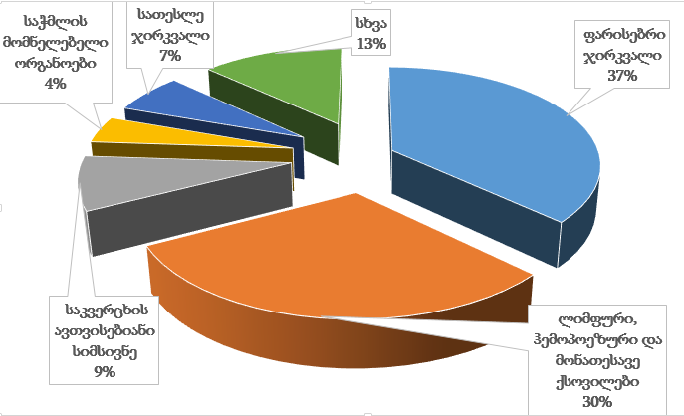
კიბოს გავრცელება 15-19 წლის ასაკის მოზარდებში, ორივე სქესი

Slide 39
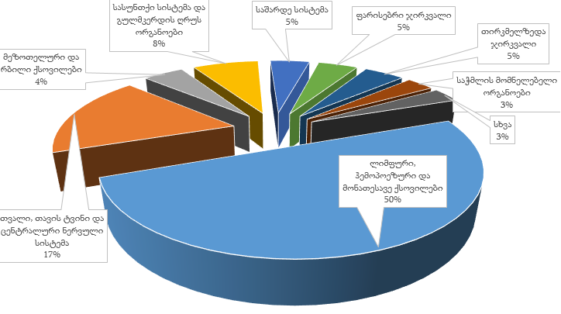
0-14 წლის ასაკის ბავშვებში ავთვისებიანი ახალწარმონაქმნების განაწილება ლოკალიზაციის მიხედვით

Slide 40
სადისკუსიო თემები
კიბოს სკრინინგით მოცვის დაბალი მაჩვენებლები
გვიან სტადიაზე (მესამე-მეოთხე) გამოვლენილი კიბოს მაღალი ხვედრითი წილი
ფარისებრი ჯირკვლის კიბოს მაღალი ავადობა
ქიმიო და სხივური თერაპიის დაბალი უტილიზაცია
კიბოს სავარაუდო კლასტერების და მათი შესაძლო გამომწვევი ფაქტორების იდენტიფიცირება
კიბოს სარეგისტრაციო ფორმაში ახალი ველების/ცვლადების დამეტება
კიბოს ლოკალიზაციის მიხედვით 3–4 კაციანი სამუშაო ჯგუფების შექმნა

Slide 41

მადლობა ყურადღებისთვის!
National Center for Disease Control & Public Health
www.ncdc.ge

Slide 42
ფარისებრი ჯირკვლის კიბოს ინციდენტობა, ორივე სქესი, GLOBOCAN
რეგისტრი, 2015
National Center for Disease Control & Public Health
www.ncdc.ge
Notes:
უპირველესი ყოვლისა, უნდა გაუმჯობესდეს მდგომარება კიბოს ადრეულ სტადიაზე გამოვლენის თვალსაზრისით, რაც, თავის მხრივ, სიკვდილიანობის მაჩვენებლებზე იქონიებს ზეგავლენას.
დიაგნოსტიკის ხარისხის გაუმჯობესების მიზნით ქვეყნის მასშტაბით უნდა მოხდეს ლაბორატორიული დიაგნოსტიკის უნიფიცირება;
რეგიონში მცხოვრები მოსახლეობის სწორი დიაგნოსტიკისადმი ხელმისაწვდომობის გაზრდის მიზნით თანამედროვე ტექნიკური აღჭურვილობის მქონე ცენტრების (3-4 ცენტრი) ქვეყნის მასშტაბით გადანაწილება;
სხივური დიაგნოსტიკის როლი ძალზე დიდია კიბოს ადგილობრივ-რეგიონალური და სისტემური გავრცელების შეფასების თვალსაზრისით, რაც თავის მხრივ მნიშვნელოვანია ოპერაბელობის ან მკურნალობის ეფექტური მეთოდების შეფასების მიზნით. საქართველოში კიბოს გავრცელების თავისებურებები გვკარნახობს, რომ საჭიროა სხივური დიაგნოსტიკის სხვადასხვა მეთოდების გაფართოება, ამასთან უნდა განისაზღვროს სამედიცინო მომსახურების თითოეულ დონეზე გამოყენებული სხივური დიაგნოსტიკის მეთოდები.
ორგანოთა სისტემების მიხედვით მასალის დამუშავების და დიაგნოსტიკის ეროვნული გაიდლაინების შექმნა;

Slide 43

ფარისებრი ჯირკვლის კიბოს ინციდენტობა, ქალები, GLOBOCAN
National Center for Disease Control & Public Health
www.ncdc.ge
Notes:
უპირველესი ყოვლისა, უნდა გაუმჯობესდეს მდგომარება კიბოს ადრეულ სტადიაზე გამოვლენის თვალსაზრისით, რაც, თავის მხრივ, სიკვდილიანობის მაჩვენებლებზე იქონიებს ზეგავლენას.
დიაგნოსტიკის ხარისხის გაუმჯობესების მიზნით ქვეყნის მასშტაბით უნდა მოხდეს ლაბორატორიული დიაგნოსტიკის უნიფიცირება;
რეგიონში მცხოვრები მოსახლეობის სწორი დიაგნოსტიკისადმი ხელმისაწვდომობის გაზრდის მიზნით თანამედროვე ტექნიკური აღჭურვილობის მქონე ცენტრების (3-4 ცენტრი) ქვეყნის მასშტაბით გადანაწილება;
სხივური დიაგნოსტიკის როლი ძალზე დიდია კიბოს ადგილობრივ-რეგიონალური და სისტემური გავრცელების შეფასების თვალსაზრისით, რაც თავის მხრივ მნიშვნელოვანია ოპერაბელობის ან მკურნალობის ეფექტური მეთოდების შეფასების მიზნით. საქართველოში კიბოს გავრცელების თავისებურებები გვკარნახობს, რომ საჭიროა სხივური დიაგნოსტიკის სხვადასხვა მეთოდების გაფართოება, ამასთან უნდა განისაზღვროს სამედიცინო მომსახურების თითოეულ დონეზე გამოყენებული სხივური დიაგნოსტიკის მეთოდები.
ორგანოთა სისტემების მიხედვით მასალის დამუშავების და დიაგნოსტიკის ეროვნული გაიდლაინების შექმნა;

Slide 44
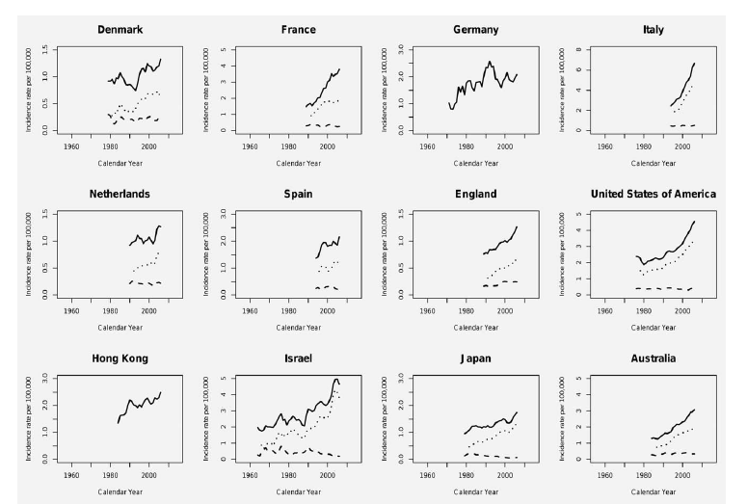
ფარისებრი ჯირკვლის კიბოს საერთო და ძირითადი ჰისტოლოგიური ტიპების მიხედვით ავადობის ტენდენცია 100000 მამაკაცზე შერჩეულ ქვეყნებში, 1960–2007
National Center for Disease Control & Public Health
www.ncdc.ge

Slide 45
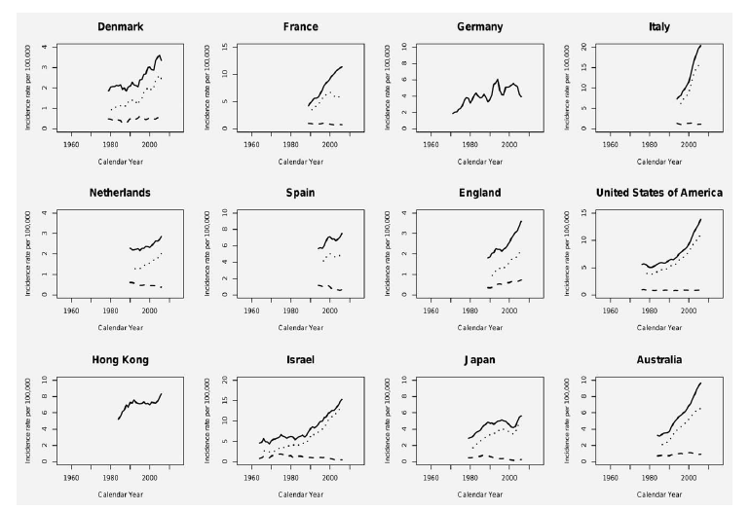
ფარისებრი ჯირკვლის კიბოს საერთო და ძირითადი ჰისტოლოგიური ტიპების მიხედვით ავადობის ტენდენცია 100000 ქალზე შერჩეულ ქვეყნებში, 1960–2007
National Center for Disease Control & Public Health
www.ncdc.ge
Notes:
უპირველესი ყოვლისა, უნდა გაუმჯობესდეს მდგომარება კიბოს ადრეულ სტადიაზე გამოვლენის თვალსაზრისით, რაც, თავის მხრივ, სიკვდილიანობის მაჩვენებლებზე იქონიებს ზეგავლენას.
დიაგნოსტიკის ხარისხის გაუმჯობესების მიზნით ქვეყნის მასშტაბით უნდა მოხდეს ლაბორატორიული დიაგნოსტიკის უნიფიცირება;
რეგიონში მცხოვრები მოსახლეობის სწორი დიაგნოსტიკისადმი ხელმისაწვდომობის გაზრდის მიზნით თანამედროვე ტექნიკური აღჭურვილობის მქონე ცენტრების (3-4 ცენტრი) ქვეყნის მასშტაბით გადანაწილება;
სხივური დიაგნოსტიკის როლი ძალზე დიდია კიბოს ადგილობრივ-რეგიონალური და სისტემური გავრცელების შეფასების თვალსაზრისით, რაც თავის მხრივ მნიშვნელოვანია ოპერაბელობის ან მკურნალობის ეფექტური მეთოდების შეფასების მიზნით. საქართველოში კიბოს გავრცელების თავისებურებები გვკარნახობს, რომ საჭიროა სხივური დიაგნოსტიკის სხვადასხვა მეთოდების გაფართოება, ამასთან უნდა განისაზღვროს სამედიცინო მომსახურების თითოეულ დონეზე გამოყენებული სხივური დიაგნოსტიკის მეთოდები.
ორგანოთა სისტემების მიხედვით მასალის დამუშავების და დიაგნოსტიკის ეროვნული გაიდლაინების შექმნა;

Slide 46
ფარისებრი ჯირკვლის კიბოს ახალი შემთხვევები, სტადიები, ასაკობრივი სტრუქტურა
National Center for Disease Control & Public Health
www.ncdc.ge
Notes:
უპირველესი ყოვლისა, უნდა გაუმჯობესდეს მდგომარება კიბოს ადრეულ სტადიაზე გამოვლენის თვალსაზრისით, რაც, თავის მხრივ, სიკვდილიანობის მაჩვენებლებზე იქონიებს ზეგავლენას.
დიაგნოსტიკის ხარისხის გაუმჯობესების მიზნით ქვეყნის მასშტაბით უნდა მოხდეს ლაბორატორიული დიაგნოსტიკის უნიფიცირება;
რეგიონში მცხოვრები მოსახლეობის სწორი დიაგნოსტიკისადმი ხელმისაწვდომობის გაზრდის მიზნით თანამედროვე ტექნიკური აღჭურვილობის მქონე ცენტრების (3-4 ცენტრი) ქვეყნის მასშტაბით გადანაწილება;
სხივური დიაგნოსტიკის როლი ძალზე დიდია კიბოს ადგილობრივ-რეგიონალური და სისტემური გავრცელების შეფასების თვალსაზრისით, რაც თავის მხრივ მნიშვნელოვანია ოპერაბელობის ან მკურნალობის ეფექტური მეთოდების შეფასების მიზნით. საქართველოში კიბოს გავრცელების თავისებურებები გვკარნახობს, რომ საჭიროა სხივური დიაგნოსტიკის სხვადასხვა მეთოდების გაფართოება, ამასთან უნდა განისაზღვროს სამედიცინო მომსახურების თითოეულ დონეზე გამოყენებული სხივური დიაგნოსტიკის მეთოდები.
ორგანოთა სისტემების მიხედვით მასალის დამუშავების და დიაგნოსტიკის ეროვნული გაიდლაინების შექმნა;

Slide 47
ასაკ-სტანდარტიზებული სამწლიანი საშუალო ინციდენტობა საქართველოს ზოგიერთ მუნიციპალიტეტში
 | ასაკ-სტანდარტიზებული მაჩვენებელი (საქართველოს მოსახლეობაზე)
ოზურგეთი (მუნიციპალიტეტი) | 370
ახალციხე (მუნიციპალიტეტი) | 344
გორი (მუნიციპალიტეტი) | 323
ბათუმი | 322
ზუგდიდი (მუნიციპალიტეტი) | 317
ამბროლაური (მუნიციპალიტეტი) | 313
ყაზბეგი | 301
თელავი (მუნიციპალიტეტი) | 301
თბილისი | 299
ონი | 290
ხელვაჩაური | 274
ფოთი | 267
საჩხერე | 265
ქუთაისი | 262
შუახევი | 262
სიღნაღი | 258
რუსთავი | 254
საქართველო | 241

Slide 48
ასაკ-სტანდარტიზებული სამწლიანი საშუალო ინციდენტობა
მარკირებულია ის მუნიციპალიტეტები, სადაც ასაკ-სტანდარტიზებული ინციდენტობის მაჩვენებელი საქართველოს საშუალო ინციდენტობას აღემატება

Slide 49
სადისკუსიო საკითხები
თვლით თუ არა რომ საქართველოს რომელიმე ტერიტორიაზე გვაქვს კიბოს კლასტერული შემთხვეევბი
ამერიკის დაავადებათა კონტროლის ცენტრების განმარტებით -კიბოს კლასტერის არსებობაზე ეჭვის შეტანა შესაძლებელია იმ შემთხვევაში, თუ:
ერთი ლოკალიზაციის, ან მსგავსი ეტიოლოგიის მქონე ონკოლოგიური დაავადებების სიხშირე აღემატება მოსალოდნელს ( რეფერენს პოპულაციაში ავადობას)
აღინიშნება იშვიათი ლოკალიზაციის კიბოს სიხშირის მატება
მოცემული ლოკალიზაციის კიბოს სიხშირის მატებას ადგილი აქვს უჩვეულო ასაკობრივ ჯგუფში

